Slide 1
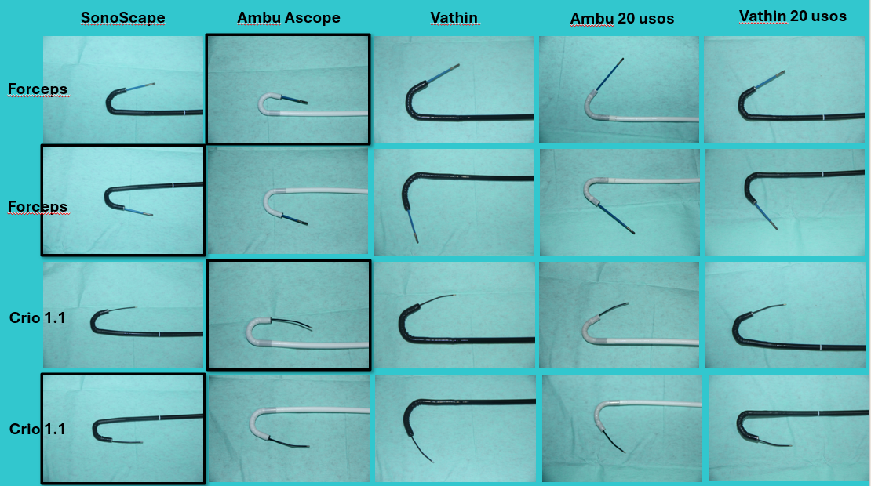
Estudio piloto del uso de broncoscopios descartables en usos múltiples Dres: Sebastian Gando; Maria Cecilia La Piettra, María Angelica Saab, Adriana Branda, Pablo Furcinitto, Diego Souza, Roberto Dure Hospital de Infecciosas Francisco J Muñiz (P 160)
Introducción: La pandemia covid 19 trajo consigo la globalización del uso de Broncoscopios Descartables (BD) como de uso único para evitar las contaminaciones cruzadas. o su uso actual esta centrado en unidades de cuidados críticos, pacientes inmunocomprometidos o con gérmenes resistentes y en anestesia.A la fecha los estudios solo analizan este tipo de endoscopios como uso simple.El mercado de BD se expande y el uso múltiple podría aumentar su uso
Objetivos:Analizar el uso multiple de los BD y realizar un análisis comparativo con un VBR.
Materiales y Métodos Estudio de un único centro retrospectivo del uso de BD y corte transversal sobre la calidad de imagen y flexibilidad de los mismos con período 7/2023 a 6/2024.
Para las pruebas de flexibilidad e imagen se utilizaron (Modelo-denominacion (A-G)- Tamaño externo/canal- color distintivo): Video Broncoscopio reusable (VBR) SonoScape G 5.0/2.2 negro / Ambu aScope B (5.0/2.2) Verde y Vathin E (4.9/2.2) Verde. Para los BD se usaron equipos nuevos y equipos con 20 usos. (usados).
Flexibilidad máxima anterior y posterior y luego con fórceps de 1.8 mm de diámetro, criosondas de 1.1 y 1. 7mm de diámetro y sonda de argón plasma de 2.0 mm de diámetro para su comparación
Encuesta sobre 16 expertos broncoscopistas, con imágenes obtenidas con todos los equipos. Se analizaron desenfoque, color e iluminación.
Los resultados se expresan como promedio ± DS y las diferencias se analizaron por test de student considerando el valor de p< 0.05 como significativa
Resultados
2884 broncosocopias. Broncoscopia flexible (BF) 58,7%, Rígida (BR) 31,7%, Esofagoscopias 3%, FEES 1,8%,otros 4,7%. Los broncoscópios usados fueron Video Broncoscopio reusable (VBR) SonoScape G 5.0/2.2 negro= 4.37%,// Ambu aScope A ( 3.8/1.2) Gris=25,07%// B (5.0/2.2) Verde= 52,74%// C (5.8/2.8) Naranja=4,68%// y Vathin D (3.2/1.2) Gris= 3.23%// E (4.9/2.2) Verde=12,32%// F (5.8/2.8) naranja=1,9%.
Los promedios de procedimientos por BD del grupo de discontinuados fueron:
A (N=5) 47 ± 25, B(N=26) 36,5 ± 23,3, C (N=2) 29,5 ± 30 y E (N=5) 38 ± 40.
Discontinuación fueron visión nula 49%, visión borrosa 19%, Pinchado 15,5%, otros 9,5%, ruptura de camisa 6%, ruptura de riendas 1%.
Desenfoque; el equipo Ambu VS Vathin diferencias no son estadísticamente significativas. El equipo Vathin muestra una perdida de foco a nivel traqueal entre el nuevo vs usado de -22% ± 11% vs -29,2 %± 12,8 p= 0.049.
Color: equipo Ambu VS Vathin las diferencias no son estadísticamente significativas. Vathin muestra disminución entre el equipo nuevo y el usado a nivel bronquial :-13.33% ±19,5 vs -34.67% ±16 p=0.002. En usados Vathin es mejor tanto a nivel traqueal, -10.67% ± 22.51 vs -30.67% ± 19.8 p=0.015 como bronquial , -13.33% ±22.5 vs -4.67 ± 1 p=0.007
Iluminación: Vathin nuevo mejor en bronquio , -18.37% ±11.9 vs -34,67 ±19 p=0.02 . A nivel traqueal Vathin perdida significativa nuevo vs muevo -48% ± 21 a -65% ±37.3 p= 0.036.con valores de Ambu estables, A nivel traque al con equipos usados Ambu fue mejor -37.3 ± 19,8 vs -65% ±37.3 p= 0.001
Flexibilidad: Superior para BD vs VBR. Ambu usado disminuye con fórceps como crio sonda de 1.1 mm de diámetro, el VBD y Ambu son similares pero Vathin es menor. En usados, ambu empeora e iguala a Vathin. criosonda 1,7 produce un angulación máxima de 45° en todos los equipos , en Ambu usado empeora. La sonda de argon plasma no produce cambios
.
Conclusiones
Primer y novel estudio, piloto, sobre el uso múltiple de broncoscopios descartables, Se destaca la variabilidad de numero de usos por categorías y que la visión es la limitante final mas común para su discontinuación.
Si bien las imágenes obtenidas no tienen la fidelidad del VBD, la variabilidad entre operadores reflejada en la dispersión de resultados. En imágenes y flexibilidad con uso de 20 veces hay perdida de las capacidades iniciales. Hay perdida de flexibilidad con criosonda 1.7 mm en todos los equipos.
Nuestros BD se utilizan como ópticas de broncosocpia rígida o esofagoscopia rígida lo que puede establecer un sesgo sobre el número de usos posibles de los BD.
La contaminación cruzada con el uso multiple no fue objeto del estudio, control de infecciones del hospital no reporto alertas.
Este estudio piloto nos permitirá diseñar estudios y nuevos con un número de pacientes suficiente con mayos poder estadístico.

